Slide 1
餐饮服务食品安全

Slide 2
食品安全相关部门统计：
全国食物中毒数据构成显示，餐饮企业发生起数构成占60% , 发病人数构成占83.6%,死亡人数构成占35.5%。

Slide 3
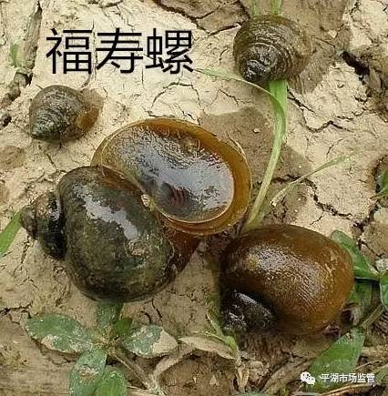
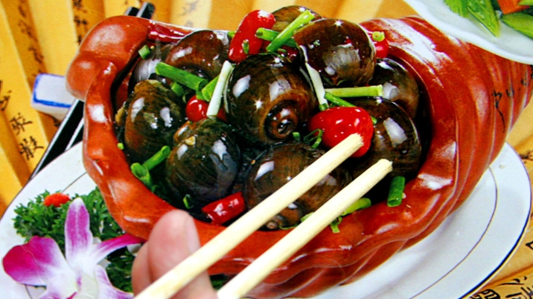
案例导入
北京某酒楼的两家店2006年5月20日至8月8日经营的凉拌螺肉中含有广州管圆线虫幼虫，卫生监督机构调查确认广州管圆线虫病160例。
该酒楼的凉拌螺肉是一道创新菜，开始用海螺做，后来换成福寿螺，导致广州管圆线虫病暴发。

Slide 4
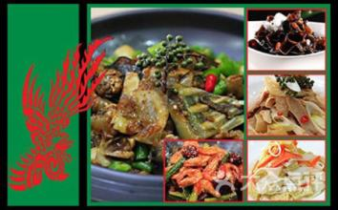
案例导入
四个月后，酒楼接到北京市卫生局行政处罚41万元通知。
历时一年半的消费者索赔中，160多名患者共获赔偿近1000万元
在福寿螺事件中酒楼共计损失2320万元，受此事件影响的劲松店两年后重新开业

Slide 5
餐饮业高风险的原因
使用的原料和供应的品种繁多，加工手段以手工操作为主，加工过程中可能引入较多危险因素，如原料变质、烧煮不透、储存不当、交叉污染、餐具污染、人员带菌等。
即时加工、即时消费的方式，使餐饮食品无法做到经检验合格后再食用，这意味着餐饮食品中存在的食品安全风险，比工业化生产的食品要多。
餐饮行业门槛较低，从业人员食品安全知识水平参差不齐、流动频繁，法律意识也较为薄弱，给食品安全带来了很大的隐患。

Slide 6
WHO食品安全责任分担机制
应确立以科学技术为基础的，由食品企业对其生产经营的食品安全负总责、政府加强对食品企业食品安全的监督检查和消费者增强自我保护能力三位一体的食品安全责任制。

Slide 7
食品安全四大支柱
完善法律法规
加强政府监管
督促企业生产自律
倡导消费者监督

Slide 8
食品安全法对餐饮服务的要求
餐饮服务食品安全控制

Slide 9
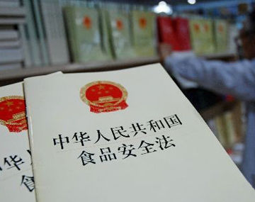
《食品安全法》对餐饮服务的要求
2015年10月1日执行的新食品安全法体现严惩重处原则，强化了食品安全刑事责任的追究
首先判断违法行为是否构成刑事犯罪，由公安部门进行侦查，追究刑事责任。
若不构成刑事犯罪，再由行政执法部门进行行政处罚。

Slide 10
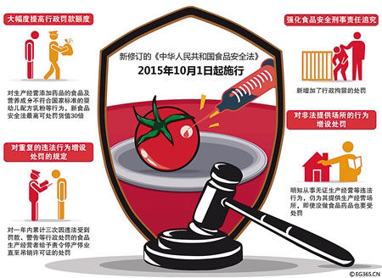

Slide 11
《食品安全法》对餐饮服务的要求
餐饮服务生产经营要求
原材料采购索证制度
食品添加剂的使用：限量、限品种
生产环境设施和布局
餐用具的清洗消毒

Slide 12
《食品安全法》对餐饮服务的要求
餐饮服务食品安全管理制度
从业人员健康管理及培训
配备专职或者兼职食品安全管理人员
严格遵守国家食品药品监督管理部门制定的餐饮服务食品安全操作规范 ：包括库房管理、凉菜制作、设备设施卫生、餐用具清洗消毒等
提倡建立危害分析关键控制点系统（HACCP）

Slide 13
餐饮服务食品安全日常监管内容
许可管理（6项， 1-2分/项）：许可证的有效期、经营范围、是否存在转让、涂改、倒卖等行为
人员管理（8项，1-2分/项）：食品从业人员健康证明
场所环境（10项，1分/项）：专间区域是否符合要求
设施设备（10项，1分/项）：洗手消毒设施

Slide 14
餐饮服务食品安全日常监管内容
采购贮存（4项，2-3分/项）：是否采购禁止加工经营食品
加工制作（10项，1分/项）：凉菜配制、裱花操作是否符合要求；食品留样是否符合要求
清洗消毒（4项，2-3分/项）：消毒是否符合要求
食品添加剂（3项，3-4分/项）：是否符合五专
检验运输（3项，3-4分/项）：运输是否符合要求

Slide 15
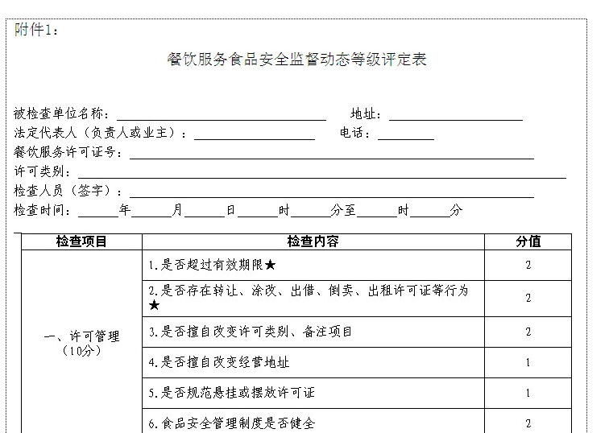
餐饮服务食品安全日常监管内容

Slide 16
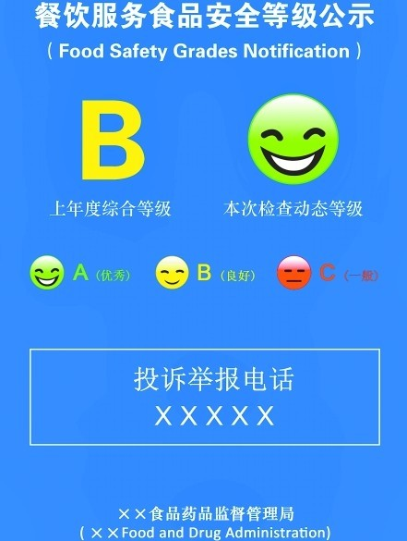
餐饮服务食品安全监督量化等级分为动态等级和年度等级。
动态等级为监管部门对餐饮服务单位食品安全管理状况每次监督检查结果的评价。动态等级分为优秀、良好、一般三个等级，分别用大笑、微笑和平脸三种卡通形象表示。
年度等级为监管部门对餐饮服务单位食品安全管理状况过去12个月期间监督检查结果的综合评价，年度等级分为优秀、良好、一般三个等级，分别用A、B、C三个字母表示。

Slide 17
如何进行有效的食品安全控制

Slide 18
影响餐饮食品安全的因素
餐饮业食品安全控制

Slide 19
影响餐饮食品安全的因素
食品危害：是指导致人类健康危害的食品中的任何生物、化学、物理的因素。

Slide 20
危害的分类
与原料自身有关的
与环境和加工过程有关的
危 害
生物危害
化学危害
物理危害
致病菌
天然毒素
金属
病毒
寄生虫
化学制品
玻璃
药物残留
石头
不良生产工艺
辐射等

Slide 21
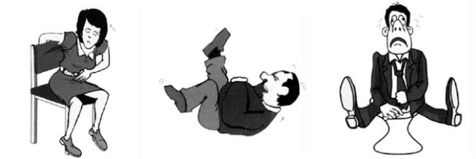
食物中毒
细菌性食物中毒
化学性食物中毒
食物中毒是
发生在餐饮业最常见
的突发公共卫生事件

Slide 22
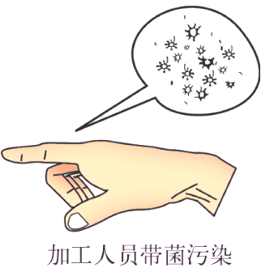
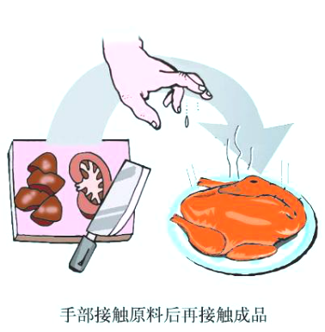
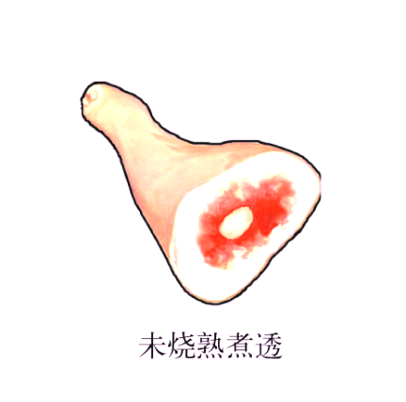
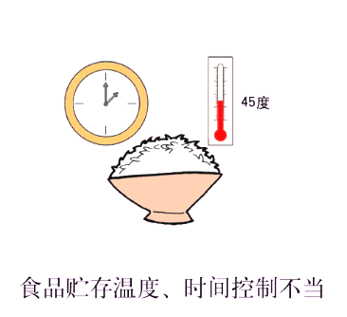
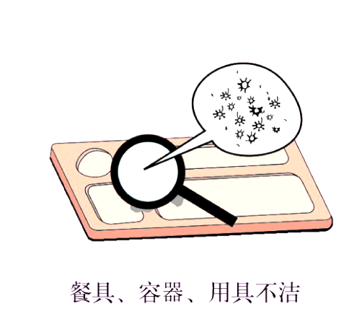
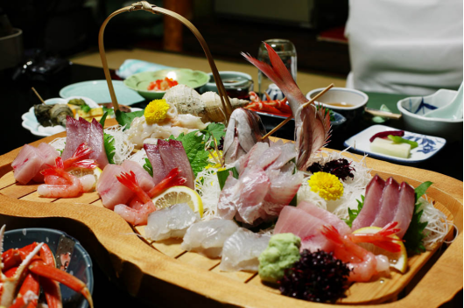
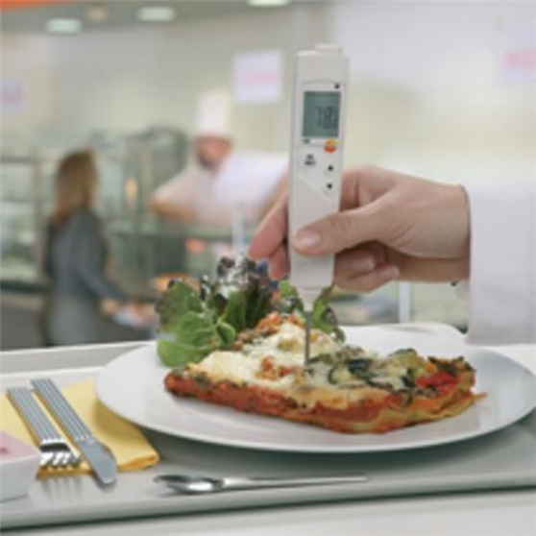
细菌性食物中毒
细菌性食物中毒的常见原因
生熟交叉污染
食品储存不当
食品未烧熟煮透
从业人员带菌污染食品
长时间储存的食品食用前未彻底重热至中心温度70℃以上
进食未经加热处理的生食
餐用具不洁

Slide 23
细菌性食物中毒

Slide 24
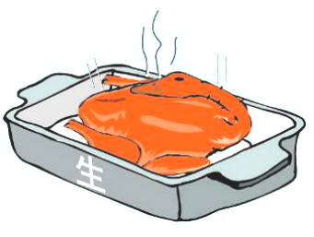
案例 某市映天学校突发公共卫生事件
2013年6月13日17：20，映天学校接到校医务室反映有学生出现发热症状，其中部分学生出现呕吐、乏力、头昏症状，学校立即将学生送往市人民医院诊治，到18:30，入院观察治疗学生72人。
6月16日，根据省、市、区疾病预防控制中心实验室检测结果，经专家组会商，确定此次事件为一起鼠伤寒沙门氏菌污染食品引起的感染性腹泻，污染源为“凉拌豇豆”。
原因：食堂从业人员将违规制作的凉拌豇豆放入盛装过生鸡肉而未经消毒的食盆，生熟交叉污染，造成食物污染。

Slide 25
细菌性食物中毒
预防细菌性食物中毒的基本原则
避免污染
控制温度和时间
清洗和消毒
控制加工量

Slide 26
化学性食物中毒
化学性食物中毒的原因
农产品种植养殖过程中污染有毒有害物质:如农药、瘦肉精等
食品中含天然有毒物质，加工过程未去除（如发芽土豆）或本身就为天然有毒原料（如毒蕈、河豚）
食品加工过程中受到化学毒物的污染，如亚硝酸钠的误用，添加非食用物质
食品中营养素发生化学变化，产生有毒有害物质。如食用油脂酸败后，产生醛、酮类及各种氧化物等

Slide 27
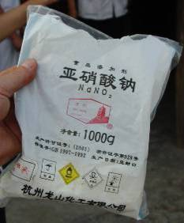
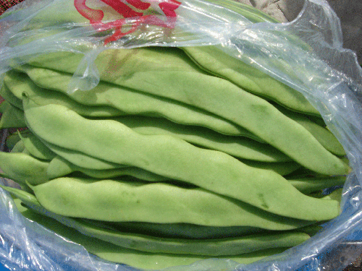
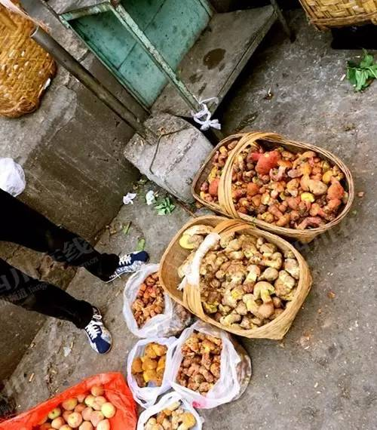
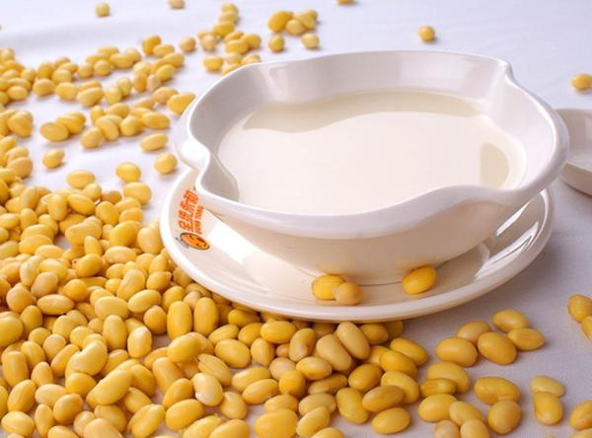
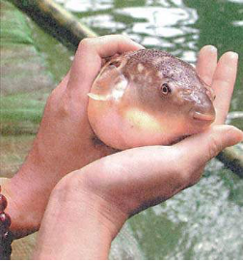
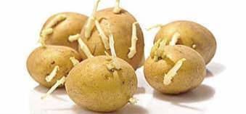
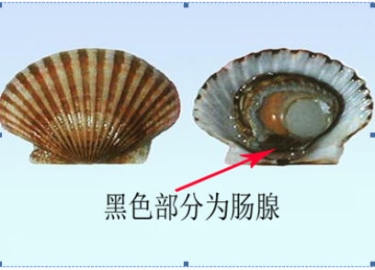

Slide 28
化学性食物中毒
化学性食物中毒的预防原则
农药残留可通过清洗、浸泡、烫漂等
食品中天然有毒物质，如四季豆、发芽土豆、鲜黄花菜、生豆浆等应充分加热破坏；禁止加工毒蘑菇、河豚鱼
禁止使用亚硝酸钠

Slide 29
食源性疾病爆发统计表

Slide 30
餐饮服务食品安全控制
餐饮从业人员的安全控制
餐饮服务环境的安全控制
餐饮服务生产的安全控制

Slide 31
餐饮从业人员的安全控制
餐饮业生产过程中,具有非常典型的手工操作的特点：从业人员直接从事加工、制作、贮存和销售等具体操作。因此，从业人员的卫生意识和良好卫生习惯是防止食源性疾病的重要环节。

Slide 32
餐饮从业人员的安全控制
食品安全管理机构与人员要求
从业人员卫生培训
从业人员的个人卫生及健康管理

Slide 33
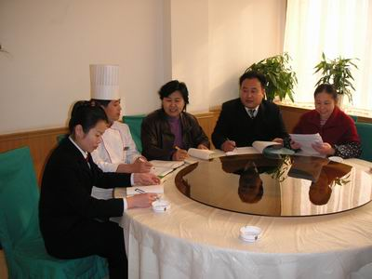
食品安全管理机构与人员要求
餐饮服务提供者的法定代表人或负责人是食品安全的第一责任人，对本单位的食品安全负全面责任。
加工经营场所面积500㎡以上的餐馆、供餐人数500人以上食堂及连锁店的经营者、中央厨房应设置食品安全管理部门，应设专职食品安全管理人员，对本单位食品安全负全面管理职责。
其他餐饮服务提供者的食品安全管理人员可为兼职，但不得由加工经营环节的工作人员兼任。

Slide 34
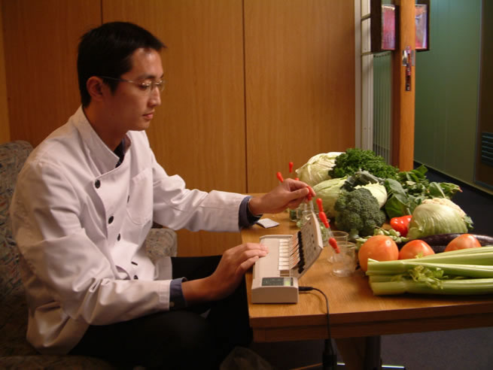
食品安全管理机构与人员要求
加工经营场所面积3000㎡以上的餐馆、食堂及连锁经营的餐饮服务提供者宜设置检验室，对食品原料、接触直接入口食品的餐饮具和成品进行检验，检验结果应记录。

Slide 35
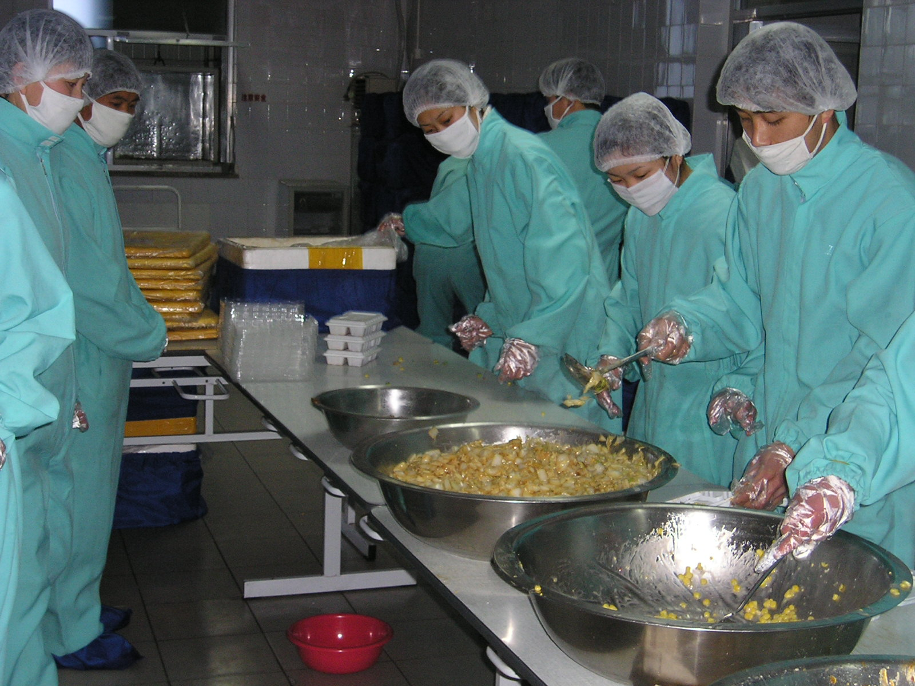
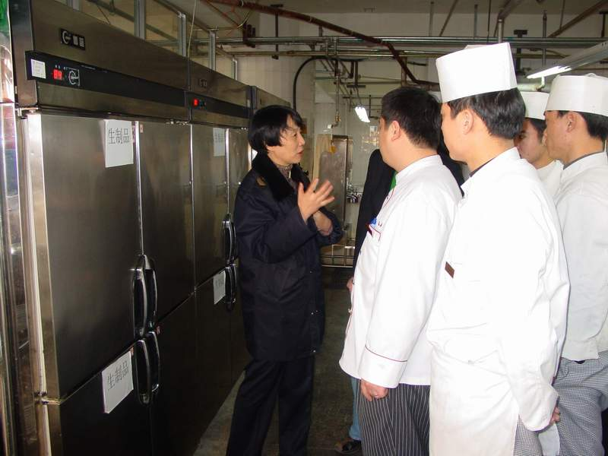
从业人员食品安全知识培训
应对新参加工作及临时参加工作的从业人员进行上岗一般卫生知识和岗位操作的培训，合格后方能上岗；在职从业人员应进行卫生培训，培训情况应记录。

Slide 36
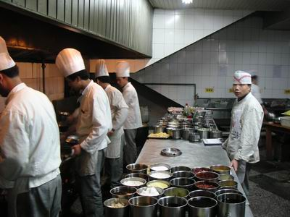
从业人员的个人卫生及健康管理
餐饮业中近20％的食物中毒源于雇员的个人卫生习惯、卫生责任心
对雇员的健康及卫生操作控制，改变其不正确的卫生习惯及操作，对食品危害的预防极其必要。

Slide 37
从业人员的个人卫生及健康管理
中华人民共和国食品安全法 2015年10月1日实施
第四十五条 食品生产经营者应当建立并执行从业人员健康管理制度。患有国务院卫生行政部门规定的有碍食品安全疾病的人员，不得从事接触直接入口食品的工作。
从事接触直接入口食品工作的食品生产经营人员每年应当进行健康检查，取得健康证明后方可上岗工作。
患有痢疾、伤寒、病毒性肝炎等消化道传染病的人员，以及患有活动性肺结核、化脓性或者渗出性皮肤病等

Slide 38
从业人员的个人卫生及健康管理
应保持良好个人卫生，操作时应穿戴清洁的工作服、工作帽（专间操作人员还需戴口罩），头发不得外露，不得留长指甲，涂指甲油，佩带饰物。

Slide 39
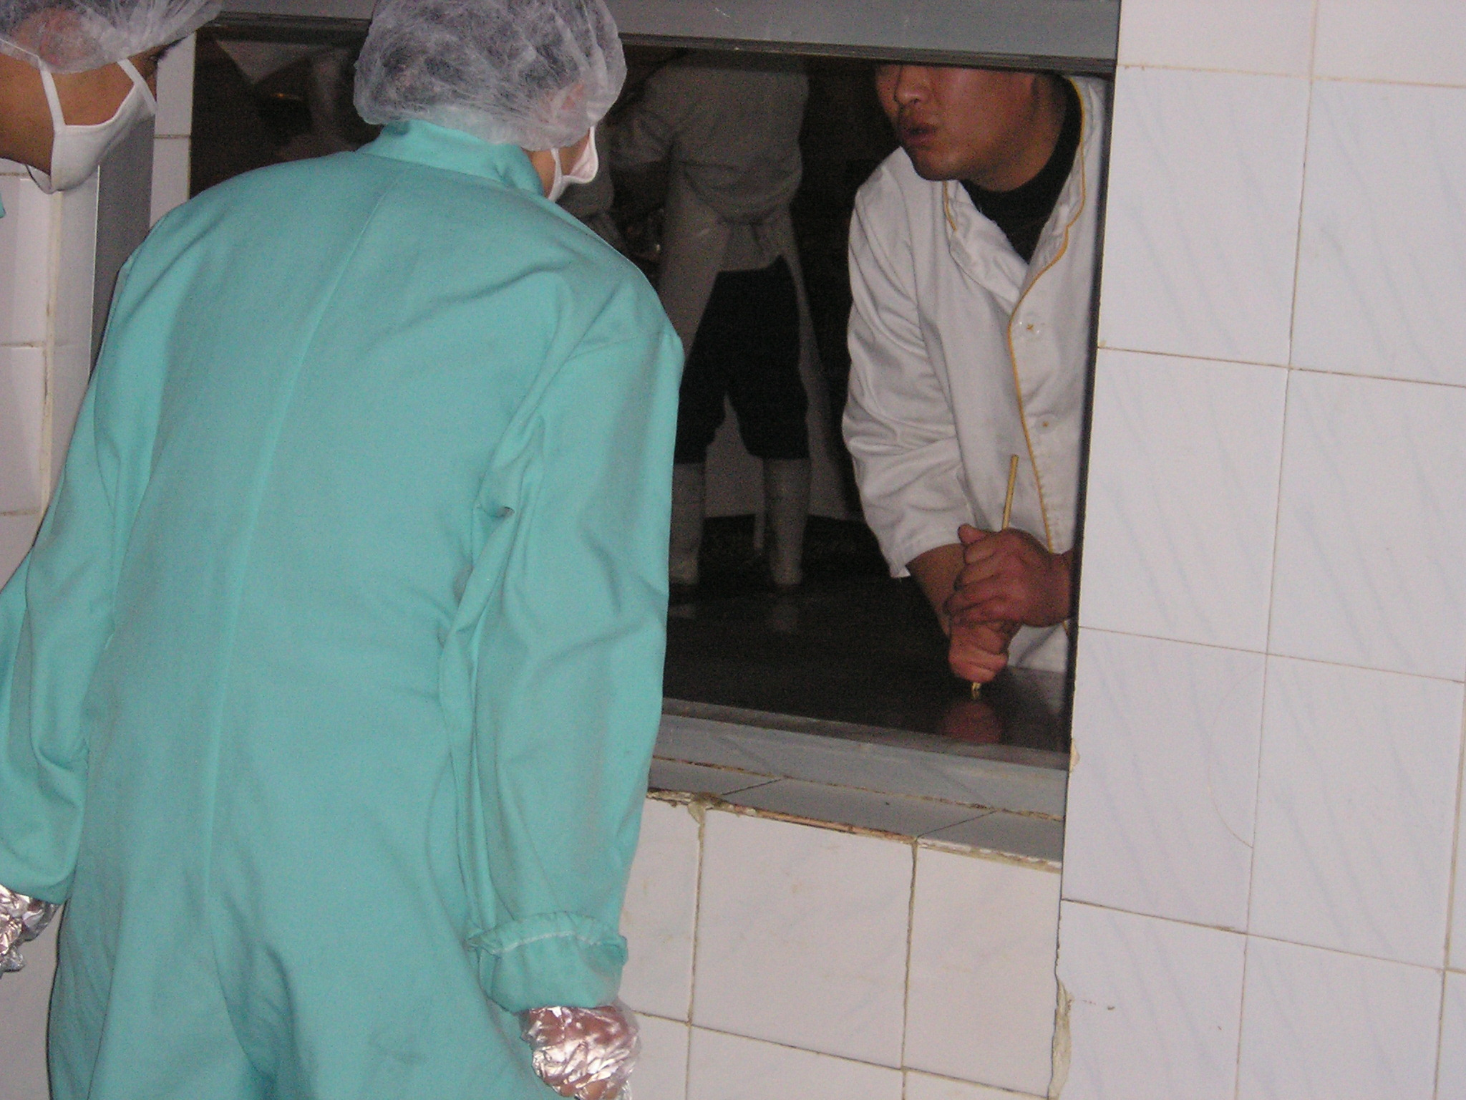
从业人员的个人卫生及健康管理
工作服
注意纠正擦手陋习

Slide 40
从业人员的个人卫生及健康管理
工作帽
在加工区域内活动必须戴发帽。在非加工区域内活动不准戴发帽

Slide 41
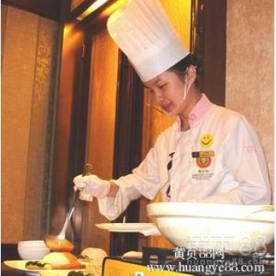
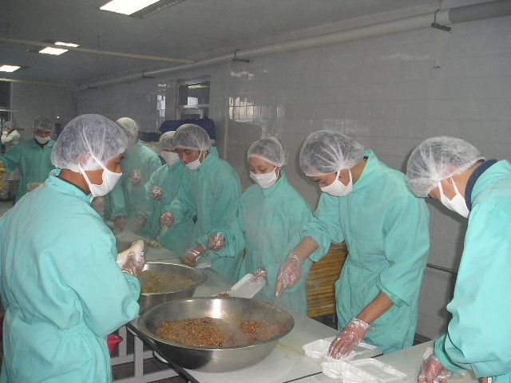
从业人员的个人卫生及健康管理
口罩
处理即时食品和熟食等不再进一步加热调理的食品时，应该使用口罩；包括：专间工作、现榨果蔬汁和水果拼盘加工、生食海产品加工

Slide 42
从业人员的个人卫生及健康管理
饰物

Slide 44
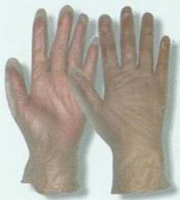
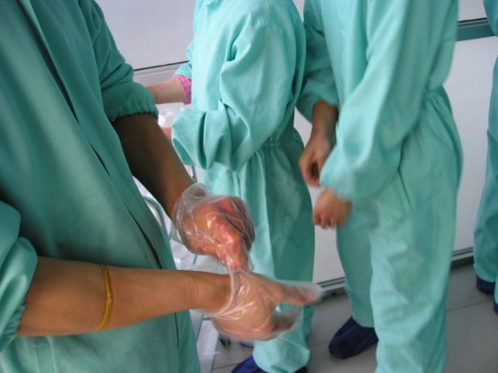
从业人员的个人卫生及健康管理
一次性手套
处理即时食品和熟食等不再进一步加热调理的食品时，可使用一次性手套
注意：使用手套前后应洗手；离开食品加工区域应脱去手套

Slide 45
从业人员的个人卫生及健康管理
手的卫生
操作时手部应保持清洁，操作前手部应洗净。
接触直接入口食品时，手部还应进行消毒
手部有伤口的从业人员，使用的创可贴宜颜色鲜明，并及时更换。佩戴一次性手套后，可从事非接触直接入口食品的工作。

Slide 47
出现以下情形，应洗手并消毒：

Slide 48
常用消毒剂：

Slide 49
正确的洗手及消毒
正确的洗手
流动清 水冲净皂液
清水洗手（温水）
皂液洗手20-30S
必要时：指尖、指缝用刷子刷洗
洗手
完成

Slide 50
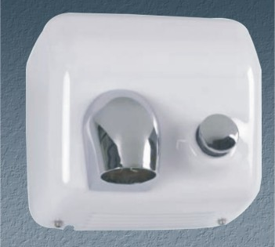
正确的洗手及消毒
专间操作 （接触直接入口食品时）
手消毒
清水洗手（温水）
皂液洗手
20-30S
流动清水冲净皂液
手消毒
含氯消毒液：
消毒浓:50mg/L
消毒时间:20-30s
干手（风干、一次性纸巾）
流动水
清洗

Slide 51
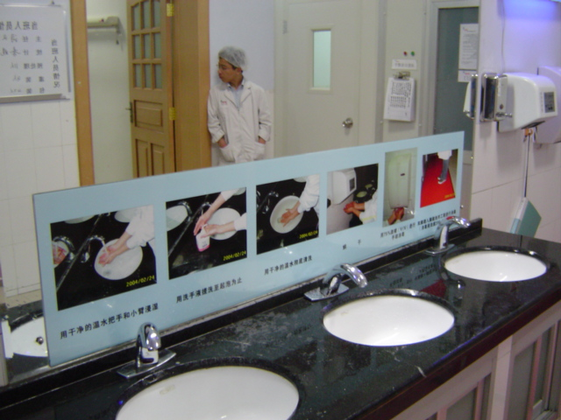
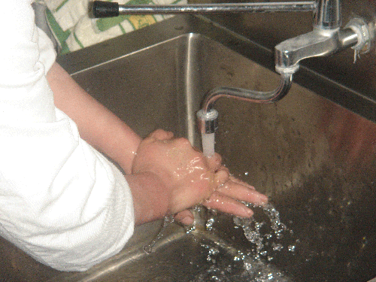
洗手消毒设施
员工专用洗手消毒设施附近应有洗手消毒方法标识。
水笼头宜采用脚踏式、肘动式或感应式等非手动式开关或可自动关闭的开关，并宜提供温水（尤其在冬季） 。

Slide 52
餐饮服务环境的安全控制
选址卫生要求
加工经营场所卫生要求
设备与用具的安全控制

Slide 53
加工经营场所卫生要求
加工经营场所
食品处理区
就餐场所
非食品处理区

Slide 54
加工经营场所卫生要求
食品处理区：指食品的粗加工、切配、烹调和备餐场所、专间、食品库房、餐用具清洗消毒和保洁场所等区域，分为清洁操作区、准清洁操作区、一般操作区。
非食品处理区：指办公室、厕所、更衣场所、非食品库房等非直接处理食品的区域。
就餐场所：指供消费者就餐的场所，但不包括供就餐者专用的厕所、门厅、大堂休息厅、歌舞台等辅助就餐的场所。

Slide 55
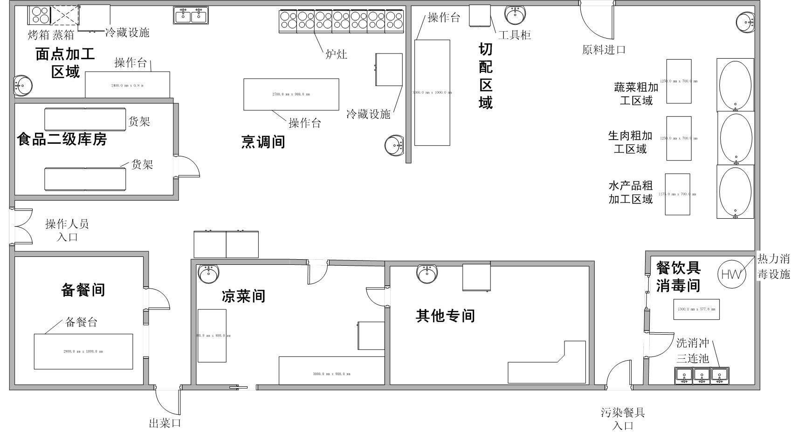
中型餐饮企业布局参考图

Slide 57
食品处理区布局要求
食品处理区应按照原料进入、原料处理、半成品加工、成品供应的流程合理布局，食品加工处理流程应为生进熟出的单一流向，并应能防止生熟食品操作场所之间发生交叉污染。

Slide 58
中型餐饮企业布局参考图

Slide 59
设备与用具的安全控制
接触非直接入口食品的工用具需洗净，可不消毒。
接触直接入口食品的餐用具使用前应洗净并消毒 。

Slide 60
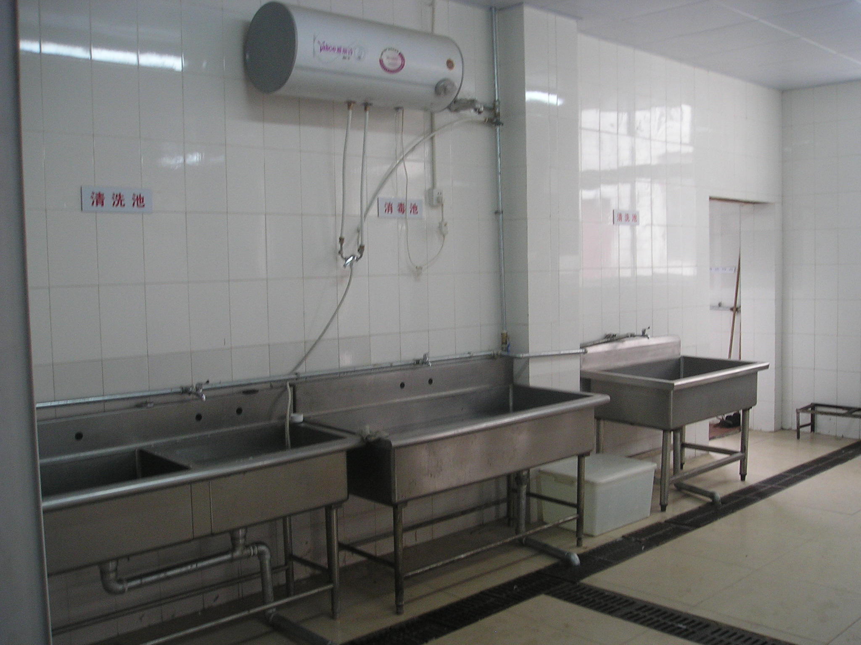
清洗最好使用温水

Slide 61
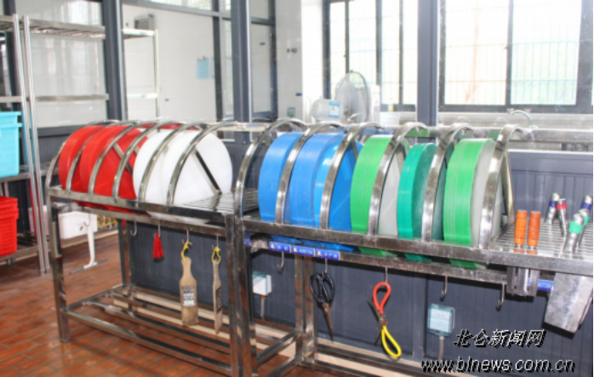
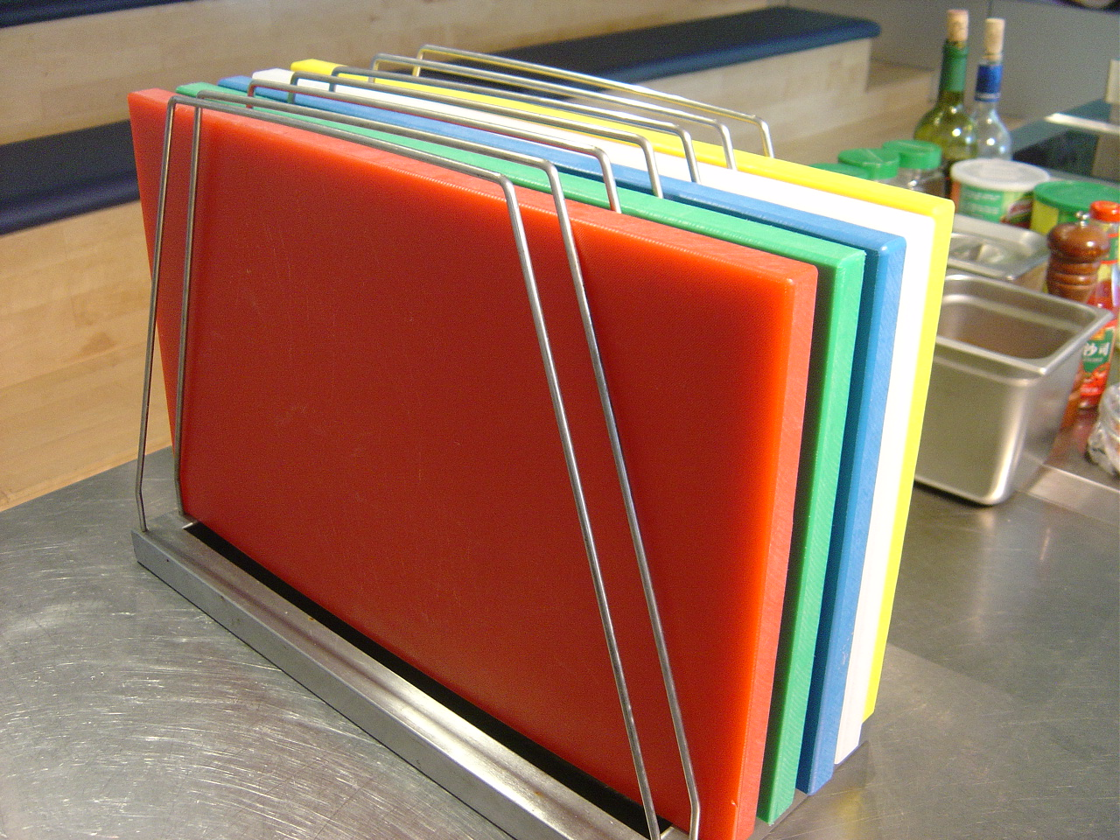
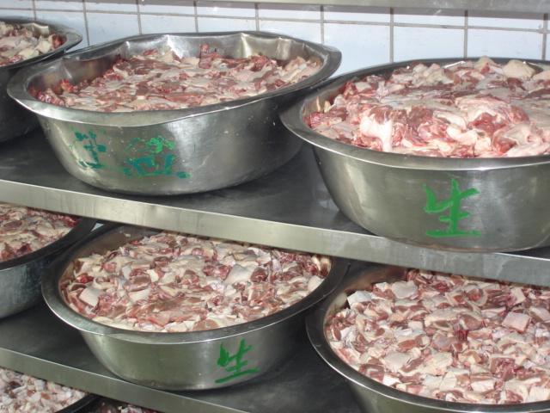
设备与用具
设备与用具的标示：
原料加工中切配动物性和植物性食品的工具和容器,宜分开并有明显的区分标志

Slide 62
设备与用具
设备与用具的清洗消毒：
严格实行一刮、二洗、三冲、四消毒、五保洁的顺序操作；
尤其集体供餐企业大盆、大桶的消毒是薄弱环节

Slide 63
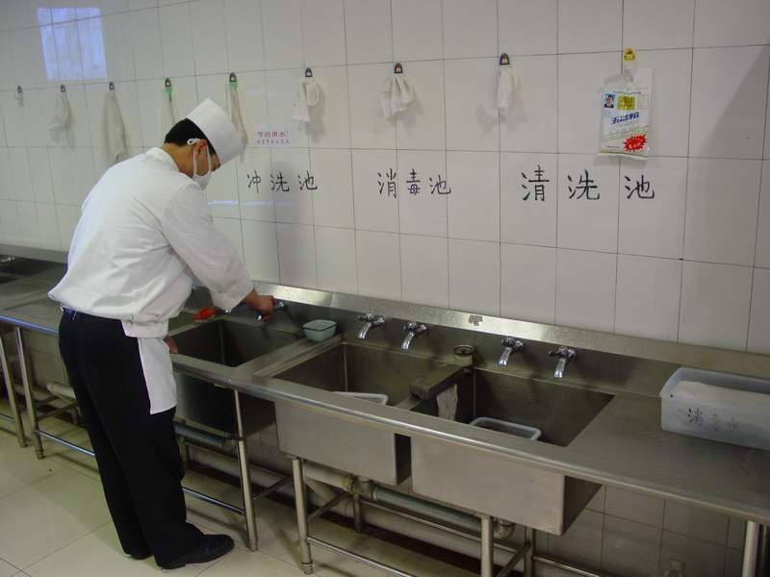

Slide 64
清洗方法
刮掉沾在餐饮具表面上的大部分食物残渣、污垢。
用含洗涤剂溶液（或2％热碱水）洗净餐饮具表面。
最后用清水冲去残留的洗涤剂（或碱水）

Slide 65
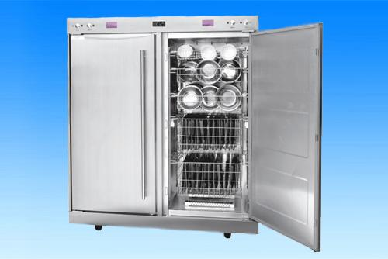
消毒方法
物理消毒：最主张采用的方法
煮沸、蒸汽消毒保持100℃10分钟以上。
红外线消毒一般控制温度120℃保持10分钟以上。
洗碗机消毒一般水温控制85℃,冲洗消毒40秒以上。（混合消毒）

Slide 66
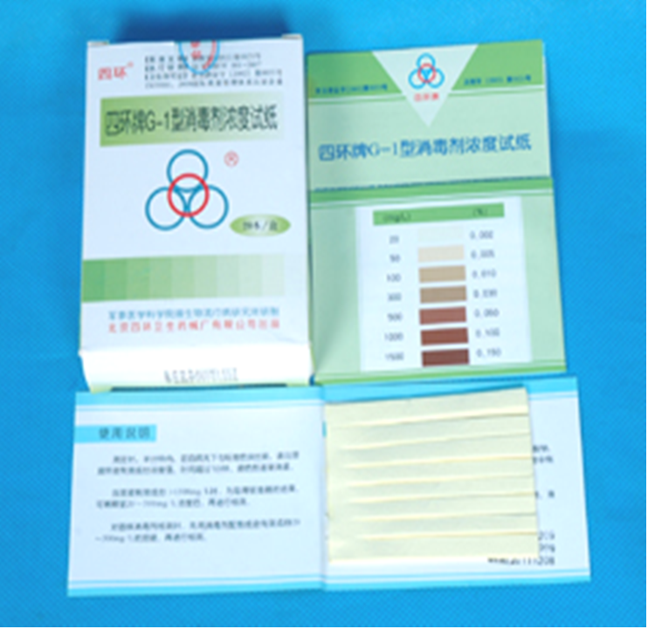
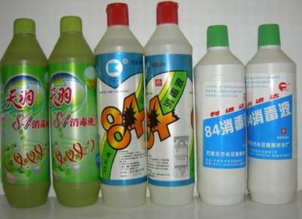
消毒方法
化学消毒：主要为各种含氯消毒药物
消毒剂种类
无机：漂白粉、次氯酸钙、次氯酸钠等
有机：二氯异氰尿酸钠、二氧化氯等；
消毒剂浓度：含有效氯250mg/L（又称250ppm）以上，餐饮具全部浸泡入液体中，作用5分钟以上
消毒液每4小时更换一次
应用净水冲去表面的消毒剂残留

Slide 67
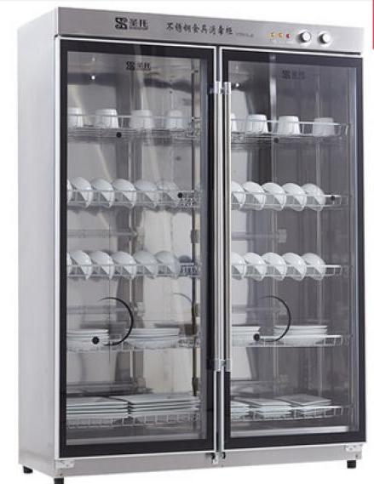
保洁方法
消毒后的餐饮具要自然滤干或烘干，不应使用手巾、餐巾擦干，以避免受到再次污染。
消毒后的餐饮具应及时放入餐具保洁柜内

Slide 68
餐饮服务生产的安全控制
餐饮原料的安全控制
餐饮服务加工过程的安全控制
凉菜的安全控制
食品配送的安全
留样的规定

Slide 69
餐饮原料的安全控制
餐饮原料采购验收的安全控制
餐饮原料贮藏的安全控制

Slide 70
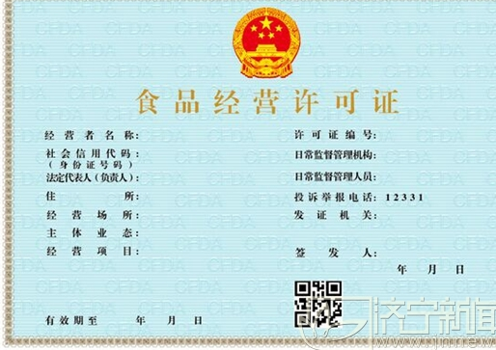
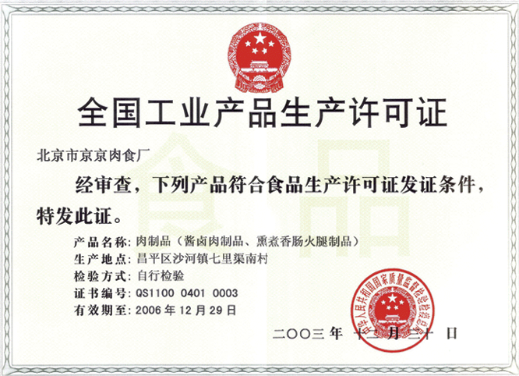
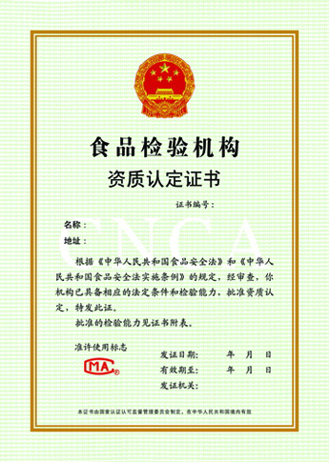
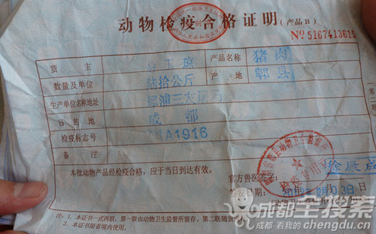
餐饮原料采购验收的安全控制
选择供货商
查验有关证明（生产许可证、检验合格证、动物检疫合格证、进口食品合格证明、送货单、购货凭证等）
做好进货台账
以用定购

Slide 71
餐饮原料贮藏的安全控制
烹饪原料的入库标示

Slide 72
国内
冷藏控制：0～8℃
冷冻控制：小于-12℃
国际
0～4℃
小于 -18 ℃
入库查验：冷藏食品表面温度与标签标识的温度要求不得超过+3℃，冷冻食品表面温度不宜高于－9℃

